Slide 1
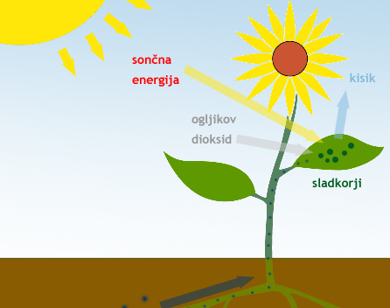

FOTOSINTEZA
Je proces pretvorbe svetlobne energije v kemično.
Teče v zelenih delih modrozelenih cepljivk in rastlin, ki jih zato imenujemo fotoavtotrofi.
https://www.youtube.com/watch?v=KfvYQgT2M-k

Slide 2
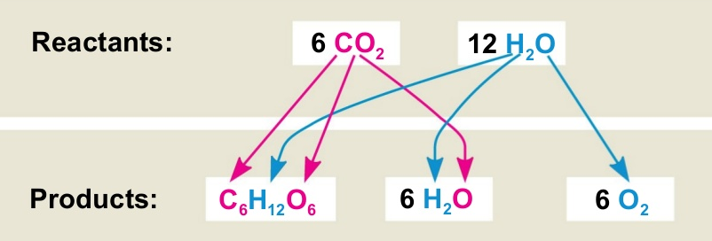

Slide 3
Potek fotosinteze
Fotosintezo sestavljata dva sklopa reakcij:
- od svetlobe odvisne reakcije
(https://www.youtube.com/watch?v=IT6TIv1UKgQ
https://www.youtube.com/watch?v=ublVWZpDkOw
https://www.youtube.com/watch?v=IHee7zyE8QE)
- od svetlobe neodvisne faze
(https://www.youtube.com/watch?v=OYSD1jOD1dQ)

Slide 4
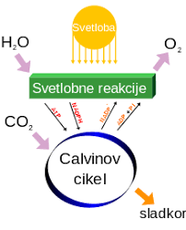
Od svetlobe odvisne faze
Rastlina potrebuje: - svetlobo (predvsem modri in rdeči del spektra)
- vodo (dobi iz korenin preko ksilema)
- klorofil A (reakcijski center)
- pomožna barvila (izkoristi večji del spektra)
- teče na notranjih membranah
Rastlina proizvede: - ATP (potrebuje v Calvinovem ciklu)
- NADPH⁺ (potrebuje v Calvinovem ciklu)
- O₂ (višek odda preko listnih rež)

Slide 5
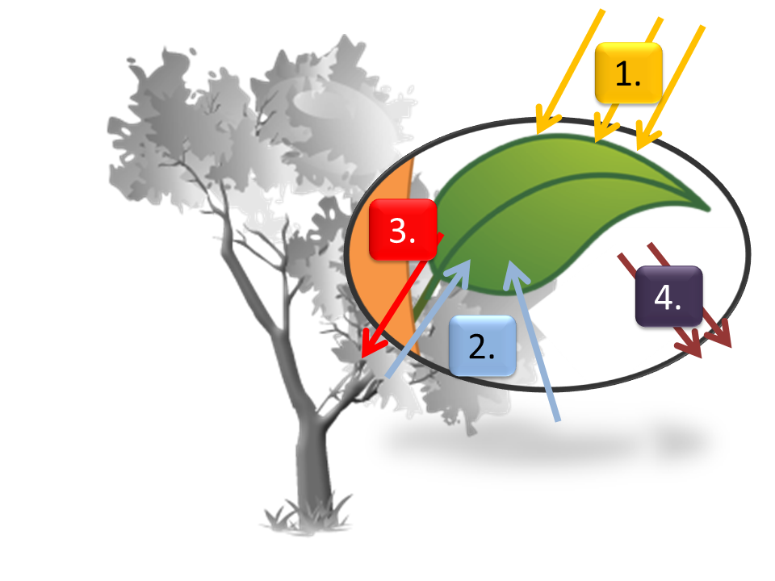
Preveri naučeno
Proces na sliki je ____________
Z 1 je označena _____________
Z 2 je označena _____________
S 4 je označen ____________, ki prehaja preko _________ ____

Slide 6
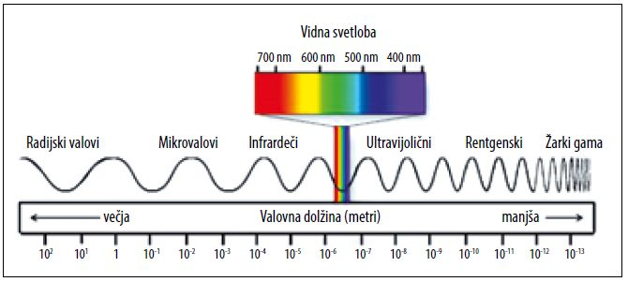
Spekter svetlobe
Klorofil je najučinkovitejši pri izrabi modre (λ = 450 nm) in rdeče svtlobe (λ = 680 – 700 nm)
Glej učbenik
stran 122

Slide 7
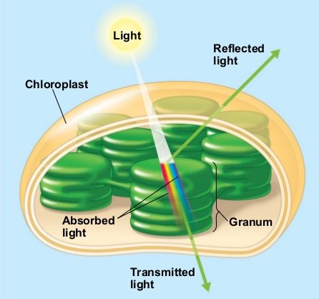

Slide 8
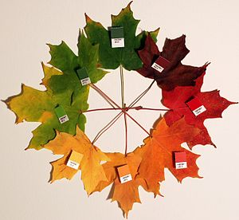
Pomožna barvila
Vidna jeseni, ko niso prekrita s klorofilom
Klorofil B
Karotenoidi
Učbenik stran 123

Slide 9
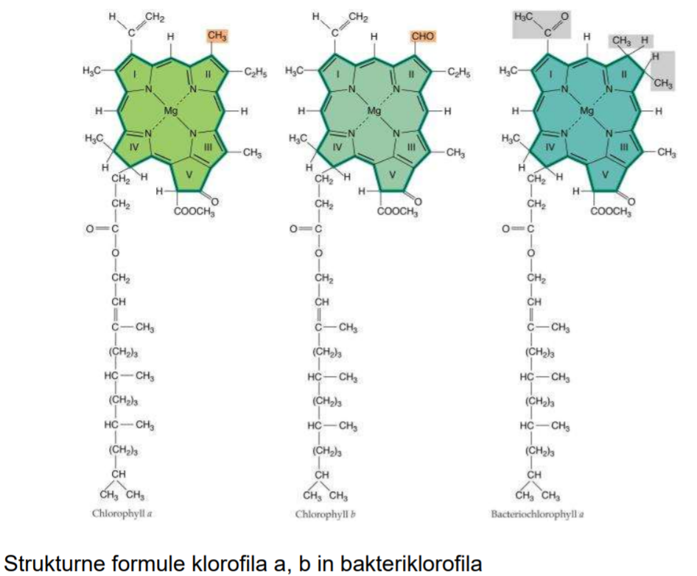
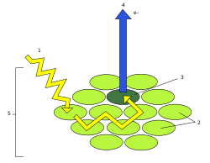
Klorofil
Zasidran je v membrano in je reakcijski center fotosistema
Fotoni svetlobe iz Mg atoma izbijejo visokoenergijske elektrone
Prikaz prenosa energije absorbiranega fotona po fotosistemu; 1. foton 2. molekule klorofila^{[c]} 3. fotokemični reakcijski center 4. oddani elektron 5. fotosistem

Slide 10
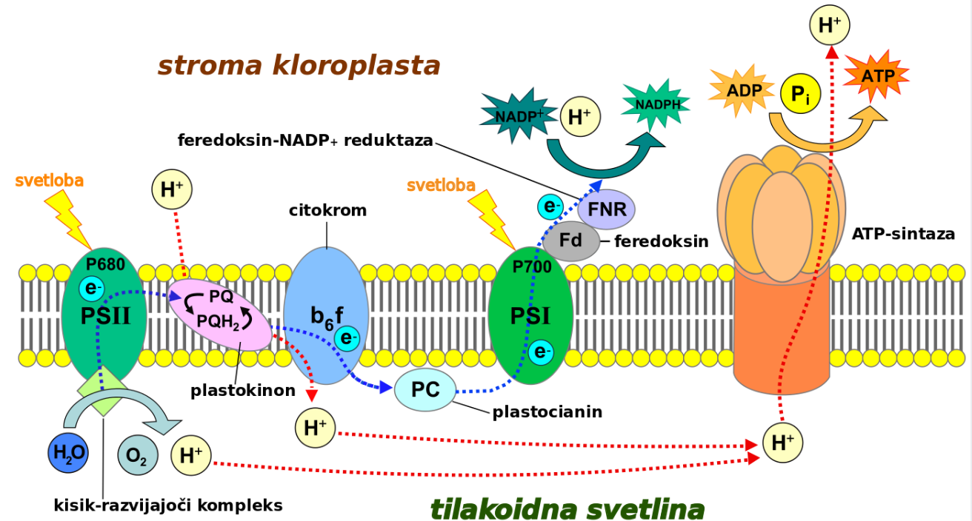
Fotosistem
Fotosistem je skupek fotosintetskih barvil in beljakovin zasidran v notranji membrani
Dva fotosistema – FS I (1) in FS II (2)
FS I sodeluje pri sklapljanju ATP in tvorbi NADPH
FS II je namenjen nadomeščanju e- v FS I in črpanju H⁺ v MMP, odpadni produkt je O₂, ki nastaja pri fotolizi vode

Slide 11
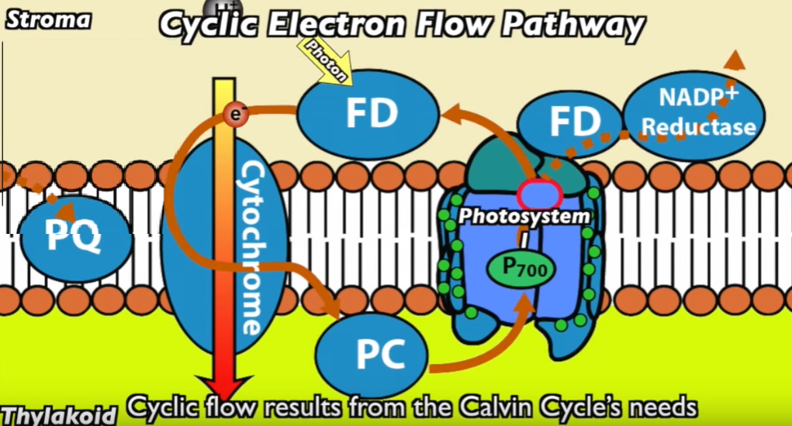
Fotosistem 1 (FS I)
Cikličen transport
4 fotoni izbijejo 4 e- iz klorofila A 700 (imajo visoko E)
e- preko prenašalcev preidejo na citokrom in s svojo E omogočijo transport H⁺ v MMP (kasneje omogočijo sklopitev ATP)
e- se vrnejo nazaj v FS I (v Mg²⁺ iz katerega so bili izbiti)

Slide 12
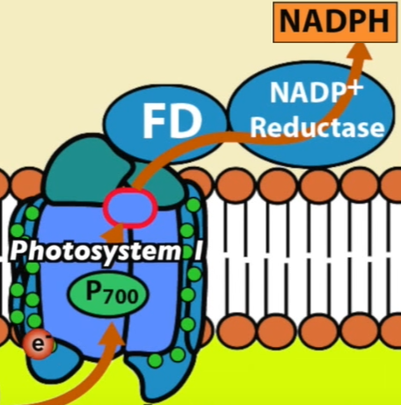
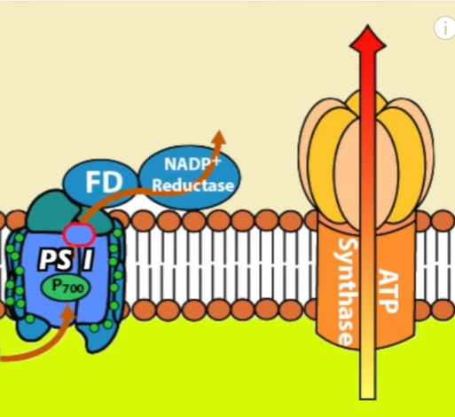
Acikličen transport
4 fotoni izbijejo 4 e- iz klorofila A 700 (imajo visoko E)
Preko prenašalcev se prenesejo na 2 NADP⁺, ki se reducira v NADP⁻
NADP⁻ veže H⁺
Nastaneta 2 NADPH, ki kasneje vstopata v Calvinov cikel

Slide 13
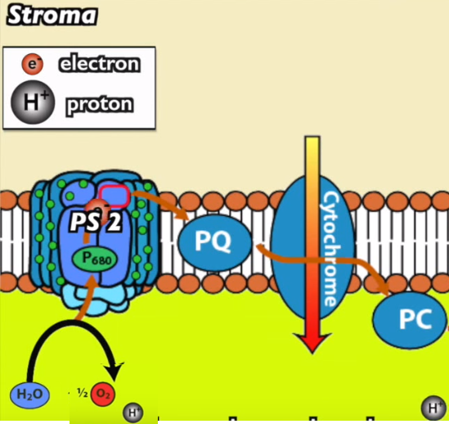
Fotosistem 2 (FS II)
4 fotoni izbijejo 4 e- iz klorofila A 680 (imajo visoko E)
Preko PQ (plastokinon) se prenesejo na citokrom
s svojo E omogočijo transport H⁺ v MMP (kasneje sklopitev ATP)
Preko PC (plastokinon) nadaljujejo pot v FS II, kjer nadomestijo izbite 4 e-

Slide 14
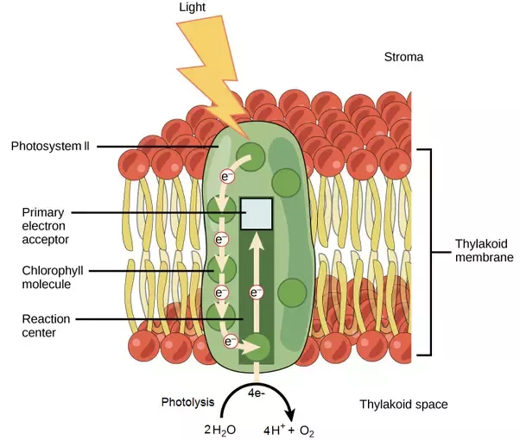
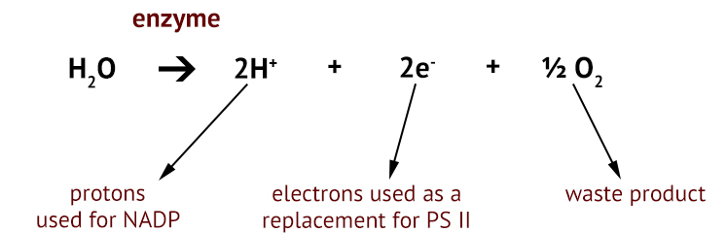
FS II – fotoliza vode
2 molekuli H₂O se pod vplivom svetlobe (4 fotoni) razgradita v:
4 e- (nadomestijo izbite v FS II)
2 H+ (se prenesejo v MMP)
O₂, ki je odpadni produkt, ki iz lista izstopi preko listnih rež

Slide 15
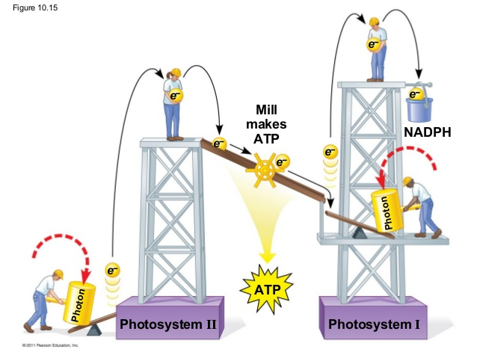

Slide 16
Preveri
Pojasni, zakaj jeseni listi spremenijo barvo
Zakaj je klorofil A reakcijski center?
Kaj je reakcijski center?
Katere valovne dolžine prvenstveno izrabljajo rastline?
Kakšen bi bil potek fotosinteze, če bi rastlino osvetlili z zeleno svetlobo?
Kakšen je pomen cikličnega transporta e-?
Kakšen je pomen acikličnega transporta e-?
Ali rastline vršijo fotosintezo zaradi proizvodnje kisika? Pojasni
Kakšen je pomen fotosistema 2 (FS II)?

Slide 17
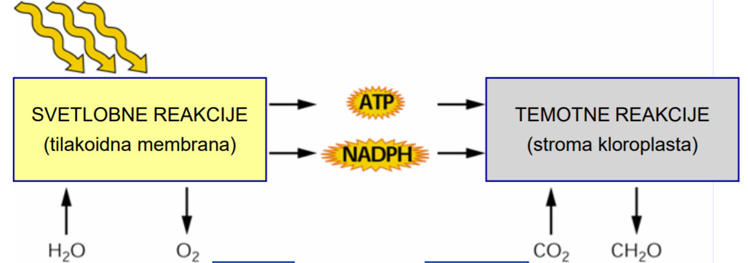
Od svetlobe neodvisne faze
Ali so zares od svetlobe neodvisne?
V drugem delu fotosinteze rastlina namreč potrebuje produkte „svetlobne“ faze – ATP in NADPH
Ravno tako usvaja CO₂, ki v list vstopa preko listnih rež
Končni produkt je monosaharid

Slide 18
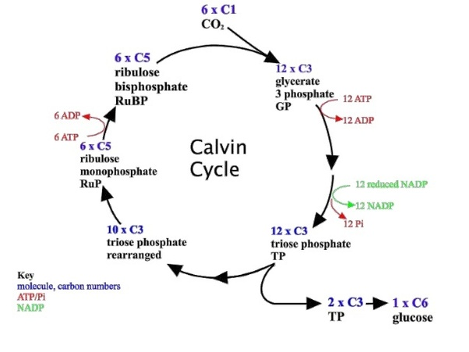
Calvinov cikel
Calvinov cikel je proces usvajanja CO₂ v triozo (del cikla poteče 3x)
Iz 2 trioz pa se nato sintetizira heksoza
Najprej je to fruktoza, ki se z izomerizacijo pretvarja v glukozo
Iz fruktoze in glukoze nastaja saharoza, ki se transportira po rastlini (po sitastih ceveh)
Glukoza se lahko polikondenzira v škrob ali celulozo

Slide 19
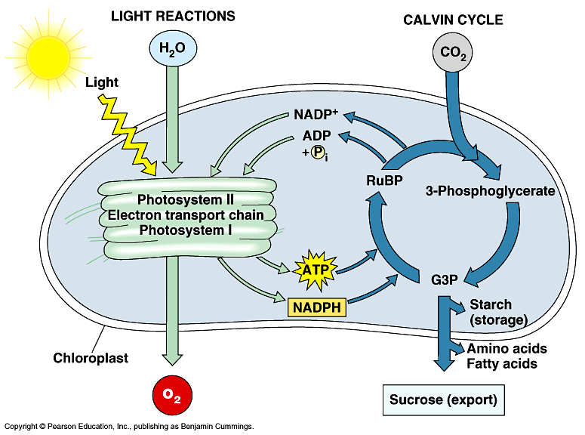

Slide 20
Preveri
Kje tečejo od svetlobe odvisne reakcije?
Čemu je notranja membrana kloroplasta nagubana?
In kje od svetlobe neodvisne?
Katere snovi so potrebne za potek Calvinovega cikla?
Katera snov nastane s pomočjo ogljikovega dioksida?
Zakaj rastline imenujemo fotoavtotrofi?
Naštej in razloži vsaj 3 pomene fotosinteze za vsa živa bitja
Kaj vse vpliva na uspešnost fotosinteze (učb. 127 – 128)?
Zakaj je encim RuBisCO najverjetneje najpogostejša beljakovina na Zemlji?

Slide 21
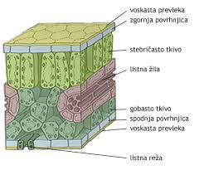
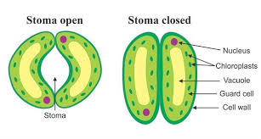
C3 rastline
Večina rastlin ima fotosintezo tipa C3 (CO₂ se veže s C₅ spojino, ki takoj razpade v 2 C₃)
Te rastline imajo značilno zgradbo listov in rež
Režo omejujeta le dve celici
Ob pomanjkanju vode, se reže zapro
in CO₂ ne more več difundirati v list
Reže so pretežno na spodnji strani listov
Zakaj?

Slide 22
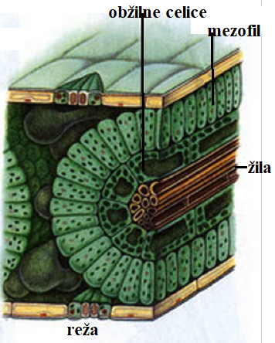
C4 in CAM rastline
C4 in CAM rastline so rastline vročih in sušnih rastišč
Na teh rastiščih se:
- v zračni mešanici se pri višjih temperaturah razmerje med plinoma pomakne v prid kisiku;
- afiniteta encima RuBisCO do CO₂ se pri višjih temperaturah zmanjša;
- v reakcijah asimilacije ogljika se CO₂ hitro porabi, tako da med tkivi v listu ostane večji delež kisika;
- listne reže se zaradi povečane evaporacije prej zaprejo.
List C4

Slide 23
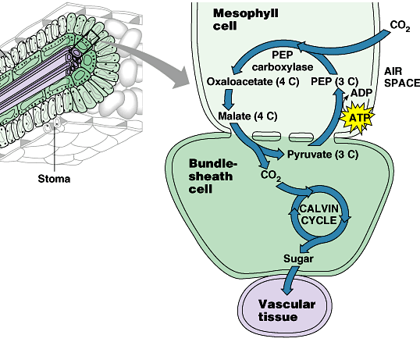
C4
Zaradi prej naštetih razlogov imajo otežen dostop do CO₂
Naredijo si „zalogo“CO₂
C4 v celicah mezofila, večina Calvinovega cikla teče v obžilnih celicah (Zakaj?) – procesa sta ločena prostorsko (učb. 129)
Zaradi zmanjšanja evaporacija imajo reže 2 para celic zapiralk (C3 rastline imajo 1 par)
Te rastline so: koruza, sladkorni trs, palmeria …

Slide 24
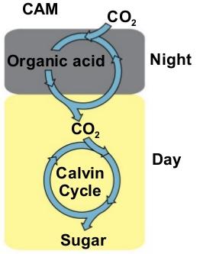
CAM
CAM rastline si „zalogo“ CO₂
ustvarijo ponoči
Vezava in fiksacija CO₂ sta časovno ločeni
Rastline tega tipa imajo debele liste – debelolistnice (netresk, agava, aloja, ananas)

Slide 25
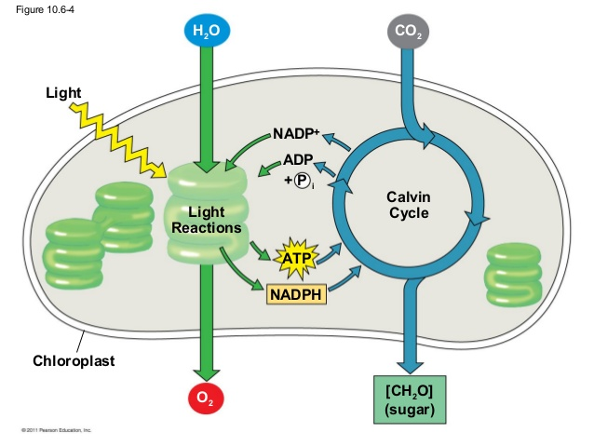

Slide 26
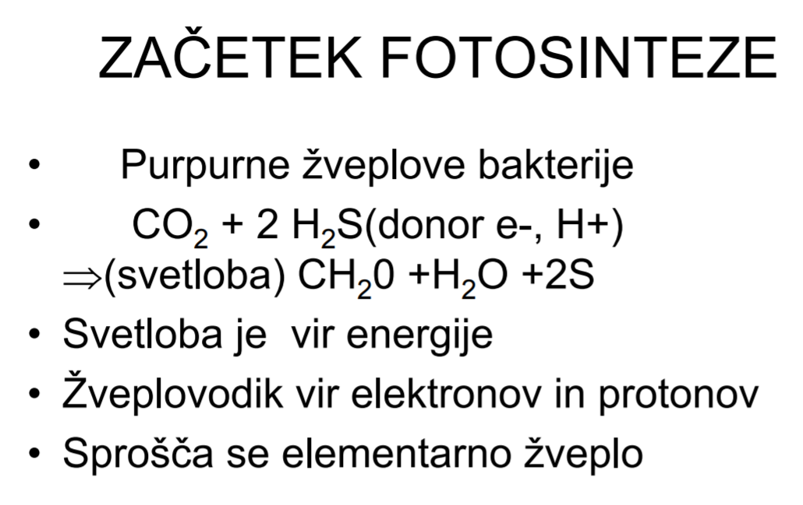

Slide 27
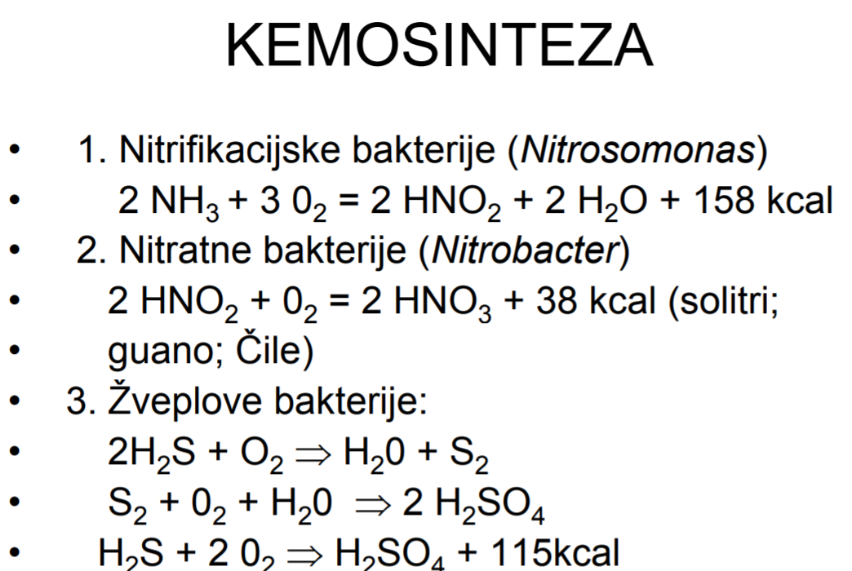

Slide 28
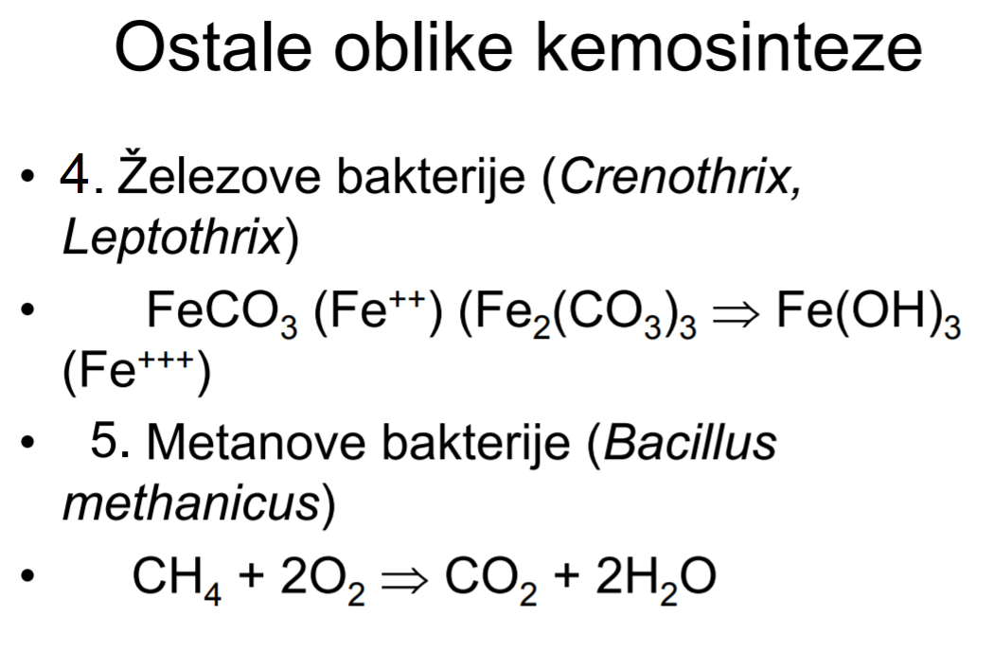

Slide 29
Preveri
Zakaj jeseni opazimo pomožna barvil?
Katere valovne dolžine „uporablja“ klorofil?
Kje tečejo od svetlobe odvisne faze?
In kje od svetlobe neodvisne?
Ali so res neodvisne od svetlobe? Razloži.
Kdaj od svetlobe odvisne faze ne tečejo?
Zakaj si C4 in CAM rastline ustvarijo CO₂ „na zalogo“?
Zakaj večino CO₂ usvojijo ponoči?
Kaj je kemosinteza?

Slide 30
Viri
https://www.youtube.com/watch?v=OYSD1jOD1dQ
https://eucbeniki.sio.si/nar6/1541/index4.html
https://www.wikiwand.com/sl/Rastlinski_list
https://www.youtube.com/watch?v=KfvYQgT2M-k
https://www.youtube.com/watch?v=IT6TIv1UKgQ
https://www.youtube.com/watch?v=ublVWZpDkOw
https://www.youtube.com/watch?v=IHee7zyE8QE
https://eucbeniki.sio.si/nit5/1338/index1.html
https://www.google.com/search?q=fotosinteza+formula&tbm=isch&chips=q:fotosinteza+formula,online_chips:klorofila&hl=sl&ved=2ahUKEwjMirfInp7oAhUHNRQKHQFoAxsQ4lYoBnoECAEQGg&biw=1506&bih=706
https://sl.wikipedia.org/wiki/Fotosinteza
https://www.google.com/search?q=calvin+cycle&tbm=isch&source=iu&ictx=1&fir=IenmAr3bbggVOM%253A%252CH9etJipSSI3RLM%252C_&vet=1&usg=AI4_-kRGascLrOBm1lr8okUMMYNpqGLMoA&sa=X&ved=2ahUKEwiL77bP257oAhVQTsAKHbDiB7wQ9QEwAXoECAUQHg#imgrc=UAlMVVjNRk4D3M

Slide 31
Viri
https://www.google.com/search?q=C4+leaf+stoma&tbm=isch&ved=2ahUKEwiHu9q3-KDoAhWWtqQKHfTADX0Q2-cCegQIABAA&oq=C4+leaf+stoma&gs_l=img.
https://www.slideshare.net/kindarspirit/10-photosynthesis
http://www.bf.uni-lj.si/fileadmin/groups/2711/Gradiva_Batic_Predavanja_Bolonja/Batic_P_Bolonja_VET-Fotosinteza-08-09.pdf

